Slide 1
Классный час по сказке А.С. Пушкина
«Сказка о попе и его работнике Балде»

Slide 2
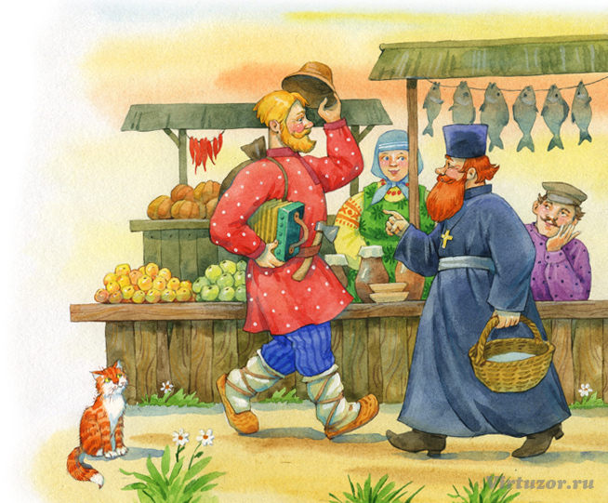
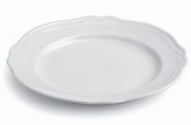
Где пушкинский поп повстречал своего будущего работника Балду?
НА БАЗАРЕ
Разгадка ►

Slide 3
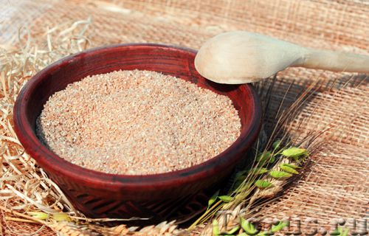
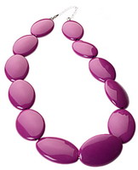
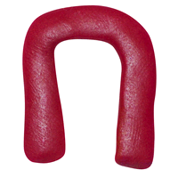
Какую Кашу любил Балда из «Сказки о попе и о работнике
его Балде»?
ПОЛБУ
Разгадка ►

Slide 4
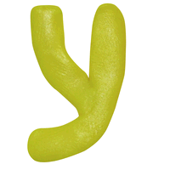
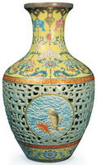
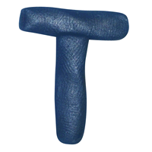
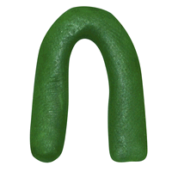
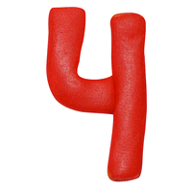
За какую плату работал пушкинский Балда у Попа?
ЗА ТРИ ЩЕЛЧКА
ПО ЛБУ
Разгадка ►

Slide 5
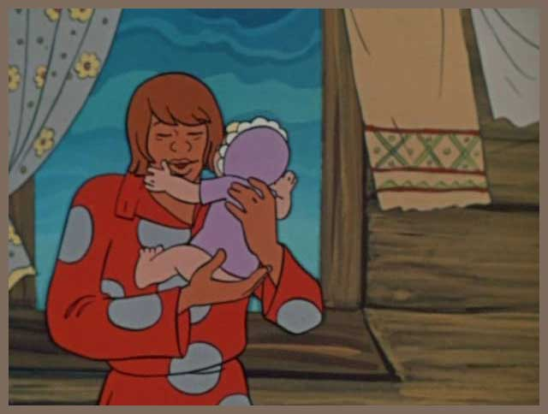
За сколько человек работал Балда в сказке Пушкина?
ЗА СЕМЕРЫХ
Разгадка ►

Slide 6
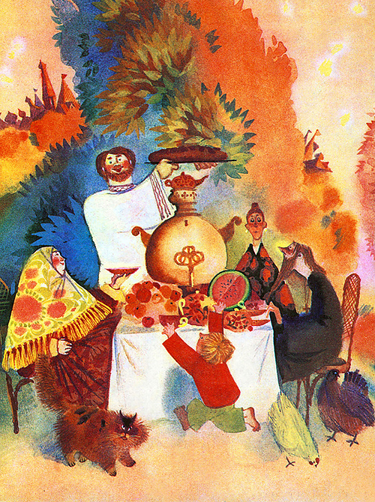
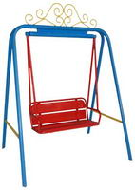
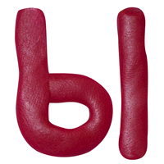
За сколько человек
ел Балда в сказке Пушкина?
ЗА ЧЕТВЕРЫХ
Разгадка ►

Slide 7
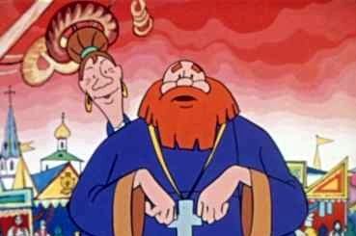
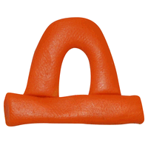
За кем или за чем «гонялся» поп в пушкинской сказке?
ЗА ДЕШЕВИЗНОЙ
Разгадка ►

Slide 8
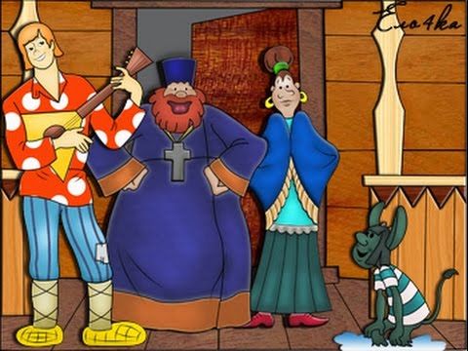
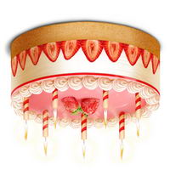
Скольких работников Балда «сэкономил» попу?
ТРЁХ
Разгадка ►

Slide 9
Информационные источники
http://img0.liveinternet.ru/images/attach/c/4/80/459/80459086_large_NA75CA374420F.jpg - фон слайда http://www.virtuzor.ru/data/projects/photos/10/132/db5d5bf7c54fa19ae602bb22f45db16e.jpg
http://referatdb.ru/pars_docs/refs/12/11417/11417_html_69671aff.png
http://www.dorus.ru/photos/4630765.jp
http://kinofilmec.ru/uploads/monthly_05_2014/post-1003-0-43337600-1400415108.jpg
http://skazki-chudu.ru/Lider/Balda/O_pope_i_rabotnike_ego_balde_02.jpg
http://sessiya-ua.com/pars_docs/refs/41/40597/40597_html_67a37615.jpg - http://i.ytimg.com/vi/X6K62V_dYUE/hqdefault.jpg
http://static6.depositphotos.com/1000126/578/v/170/depositphotos_5784940-Vector-feather-old-writing-tool.jpg - перо
http://rebus1.com/index.php?item=rebus_generator&enter=1 – генератор ребусов

